Slide 1
2.2 如何实现合理的人机关系
——超市购物车的人机分析与改良设计

Slide 2
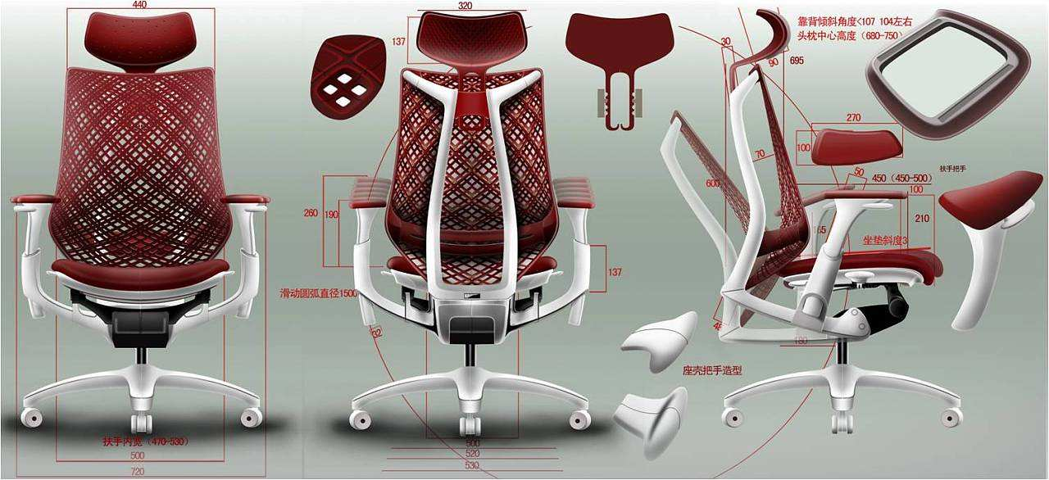
该产品的设计实现了哪些人机关系的目标？

Slide 3
人机关系目标
高效
人机作为一个整体，促进二者的协调，提高人的工作效率
健康
长期使用的过程中产品不会对人的健康产生不良的影响
舒适
不过早产生疲劳感，包括心理上的舒适感受
安全
不对人的身体构成生理上的伤害
要把这些目标作为整体来考虑，它们不是独立的，而是相互关联的，需要权衡考虑。

Slide 4
设计要体现以人为本的理念
高效
健康
舒适
人机关系要实现的目标
安全
美观
经济
环保

Slide 5
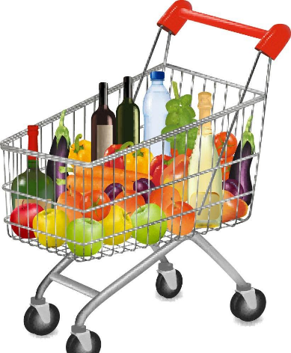
我有主见：
说说你在使用超市购物车时的一些感受？

Slide 6
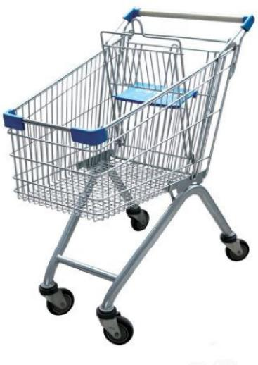
我眼中的购物车
儿童座椅空间过于狭小
细菌多
不能分类存放
颜色单一
没有存放贵重物品的空间
结账排队等候时间长
缝隙过大
有些超市需要硬币取用购物车
转向不灵活
有些超市通道狭窄，购物车不容易通过
没有刹车

Slide 7
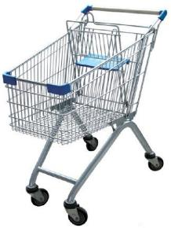
车筐
车把
在设计中，如何实现合理的人机关系？
明确设计涉及哪些人机关系
车架
01
研究人体上肢手臂与手推车把手之间的相互位置关系。保证人在
购物推车时的舒适度，才能更好地实现人车交互。
人上肢手臂与车把：
人与车筐：
车筐的设计关键是要有合适的大小和能让人感到舒适的位置。对于一些带孩子购物的购物群体，还要满足能够保证孩子安全的需要。
人与车架：
车架是用来安装车轮和支撑车筐的部件。 车架下面装上车轮能够让人轻松自然地推动手推车前进；同时车架上面安装上车筐使人在选取商品时能够有一个好的舒适感。
注意处理好几个方面的关系

Slide 8
2、手臂的活动范围
在设计中，如何实现合理的人机关系？
01
明确设计涉及哪些人机关系
考虑这些人机关系涉及哪些因素和技术指标
02
1、人体的尺寸：身高、肩高、肩宽、手臂长、手掌长等。
3、手的运动生理特征：手的操作力 一般成年男子的瞬时最大拉力约为700N，女子约为380N，男子瞬时的最大握力约为560N，女子约为310N。
注意处理好几个方面的关系

Slide 9
在设计中，如何实现合理的人机关系？
03
注意处理好几个方面的关系
1
2
3
4
普通人群与特殊人群的关系
静态的人与动态的人
人的生理需求与心理需求
信息的交互
四个主要关系：具体应用时不一定全部考虑。

Slide 10
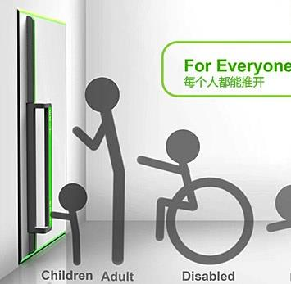
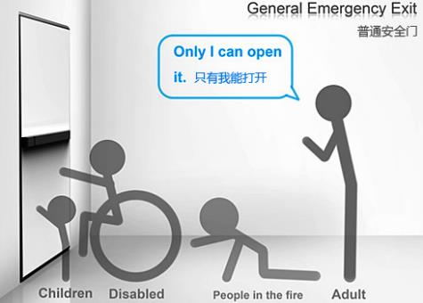
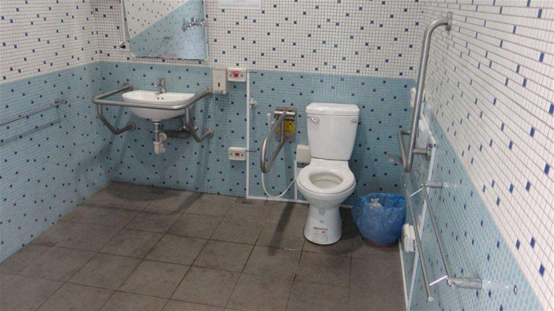
设计的产品要考虑到不同人群（使用者）的不同需要。
普通人群与特殊人群
每个人都能推开的安全门
创意其实非常简单，将安全门的拉手从横向变为纵向，表面覆以夜光材料。于是，紧急状况下，即便电力全灭它也能醒目地标明安全门的位置，且长条拉手能覆盖至门的底部，保证每个人——无论他是成年人、小孩、残疾人——都能将之打开逃生。

Slide 11
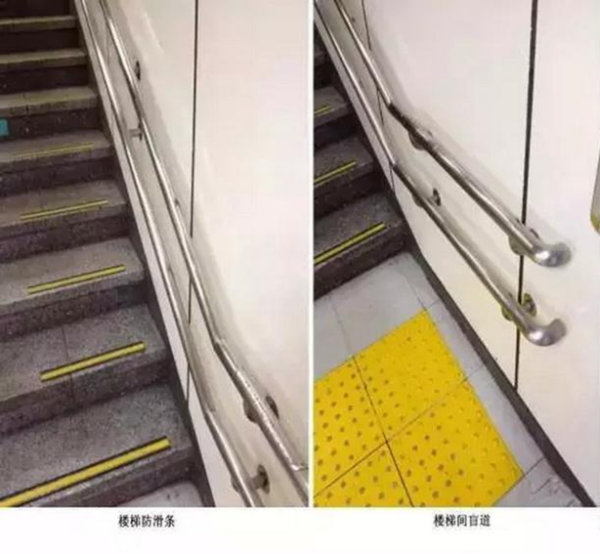
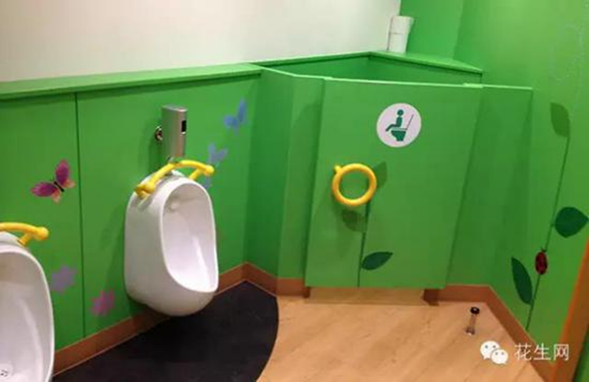
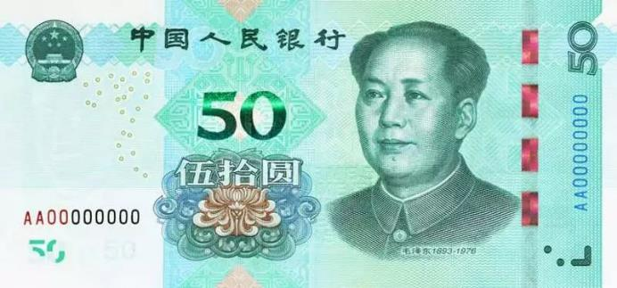
2、购物车设计时，需要考虑哪些特殊人群的需求？
1、你还知道哪些考虑特殊人群需求的设计？

Slide 12
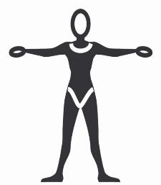
静态人与动态人
设计中产品不仅要符合人体的静态尺寸，还要让人在使用它是有足够的空间方便施力，这样的设计有利于减少人体疲劳，提高效率，满足健康、舒适的要求。
_{静态}
_{动态}
_{动态}
_{动态}

Slide 13
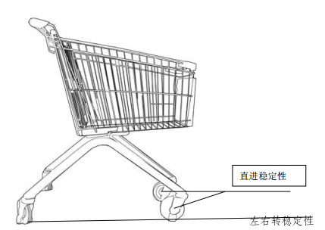
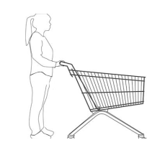
生活中的哪些设计是考虑到静态与动态的需求？
购物车如何考虑静态与动态的需求？

Slide 14
生理需求与心理需求
色彩的功能：
①美观
②物理温度
③心理温度
④面积
⑤距离
⑥时间
⑦质量
⑧活跃程度
⑨影响食欲
设计中的人机关系不仅要满足人的生理需求，而且要满足人的心理需求，产品的色彩、材质等都会对人的心理产生影响。视觉、听觉、触觉、味觉等都影响人的心理感受。

Slide 15
阅读：汽车的颜色
哪种颜色的汽车最危险？
哪种颜色的汽车最安全？
危险：棕色、绿色、灰色
安全：银灰色、红色、黄色、蓝色

Slide 16
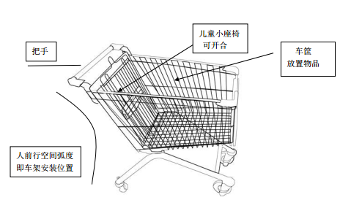
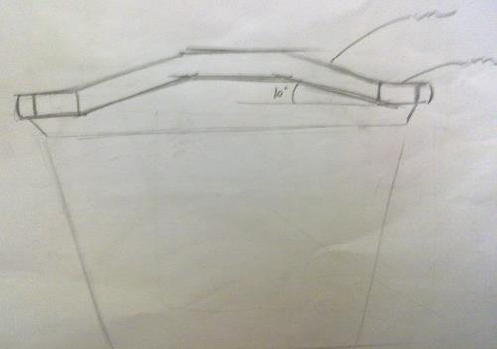
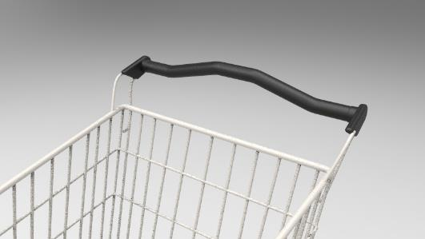
生活中的哪些设计是考虑人的生理需求或者心理需求？
购物车如何考虑人的生理与心理需求？
为什么购物车把手都是直的？我们能不能使握持方式更符合手腕的自然状态

Slide 17
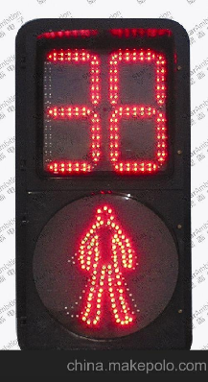
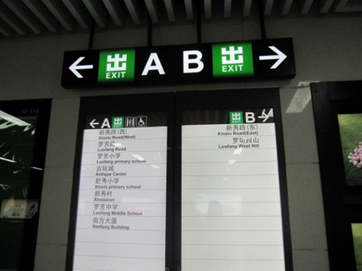
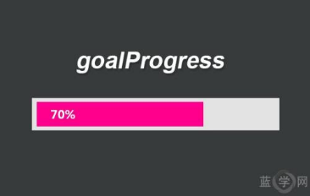
信息交互
人与产品的互动过程就是人机之间运用信息语言交流的过程，改善信息传递的途径能够获得更好的人机关系。

Slide 18
你知道有哪些设计体现了产品与人的信息交互？
购物车与人之间有哪些信息交互的诉求？
商品称重
超市打折优惠信息
商品性能
商品位置导航
所购物品的数量、种类、价格等
顾客身份识别，登录顾客购物账户，并在人机交互设备显示。

Slide 19
如何实现合理的人机关系？
首先应该明确设计涉及哪些人机关系。
其次要考虑这些人机关系涉及哪些因素和技术指标。
在实现合理的人机关系的设计中，我们还应该注意处理好以下几个方面的关系。
普通人群和特殊人群的需求
不同的生理和心里需求
静态的人和动态的人
信息交互

Slide 20
设计还需注意？
设计如果仅仅秉持以人为本，要千方百计地满足人类的需求，奢侈品设计、过度包装等问题就无法避免。
设计中要强调人与自然和谐共生，摒弃“人类中心主义”和将人的权力凌驾于万物之上，主张天人合一，倡导绿色设计。

Slide 21
四、我能行
应用所学知识设计一款人性化的购物车

Slide 22
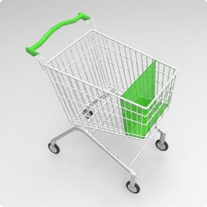
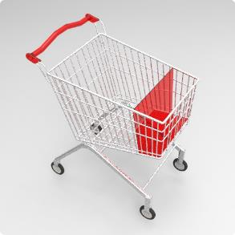
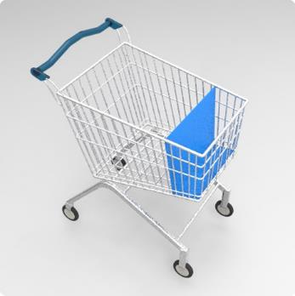
产品效果图

Slide 23
课 后 活 动
观察本校的校园内，找出其中人机关系设计不合理的地方，并形成书面报告。

Slide 24
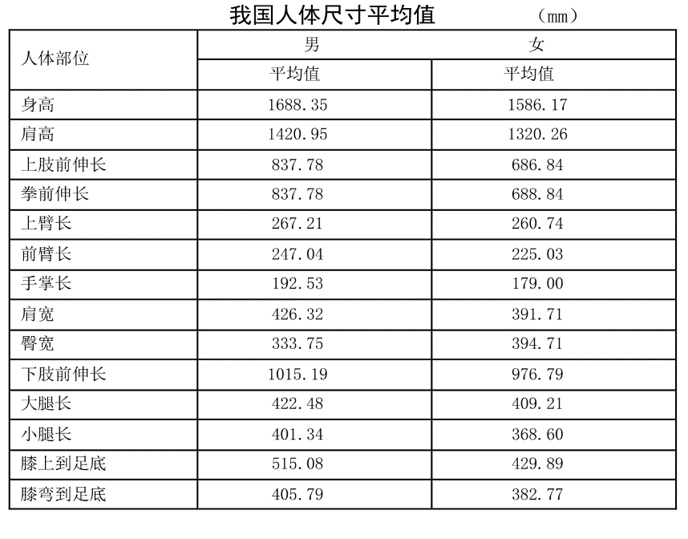
与之相关的人机数据——人体尺寸

Slide 25
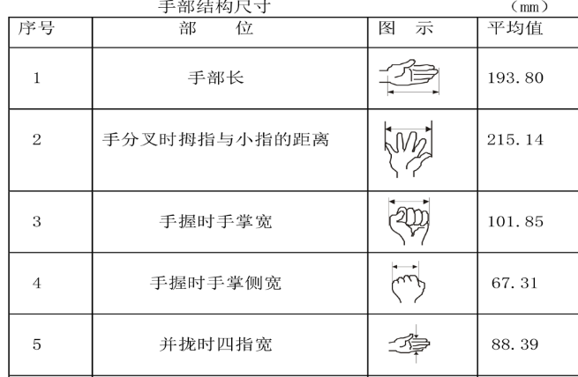
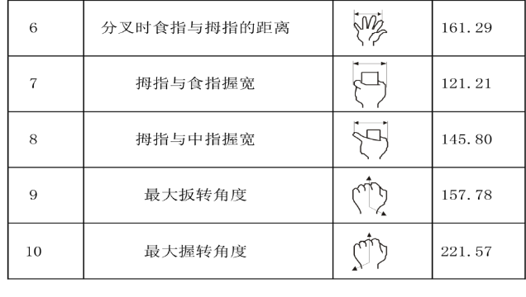
与之相关的人机数据——手部的活动范围

